Slide 1
Презентация к уроку «Все действия с десятичными дробями»
Презентацию подготовила учитель I кв. категории
МКОУ «Краснооктябрьская СОШ» Щукина Е. Н.

Slide 2
Все действия с десятичными дробями.
«Число, выраженное десятичным знаком, прочтет и немец, и русский, и араб, и янки одинаково».
( Д. Менделеев)

Slide 3
Цели урока:
систематизировать знания учащихся;
развивать внимание, память, вычислительные навыки;
воспитывать коммуникативные качества личности.

Slide 4
Правила выполнения действий над десятичными дробями
Сложение и вычитание.
Умножение десятичных дробей.
Умножение на 10, 100, 1000,…
Умножение на 0,1; 0,01; 0,001;…
Деление на десятичную дробь.
Деление на 10, 100, 1000,…
Деление на 0,1; 0,01; 0,001;…

Slide 5
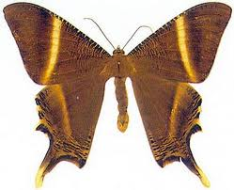
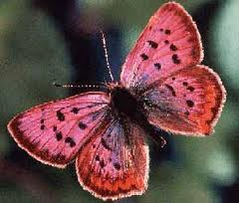
Ну-ка в сторону карандаши! Ни бумажек, ни ручек, ни мела! Устный счет! Мы творим это дело Только силой ума и души
М-3,4
6,8:2=
10,5:5=
80,64:8=
0,3:6=
2,4:4=
40:0,4=
Х-100
3,4 М
2,1 О
10,08 Н
0,05 А
0,6 Р
100 Х
О-2,1
Е-0,5
А-0,05
Н-10,08
Д-10,8
К-
1,8
Ф-2,5
Р-0,6

Slide 6
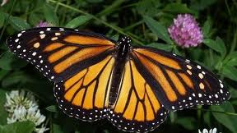
Бабочка МОНАРХ

Slide 7
Решите примеры и расшифруйте фразу
1 группа: 3,5∙(8,68+1,136)-135,531:33,3
2 группа: 39,072:9,6+(55,4-17,66):6,8
3 группа: (8,94+9,39):(7,57-1,4∙2,05)
4 группа: 10,79:8,3-(5-0,56):3,7
Ответы к действиям:
9,816-учиться 30,286-пригодится
18,33-потехе 1,3-науки
5,55-рукам 2,87-время
4,44-муки 34,356-грамоте
4,7-час 1,2-без
4,07-всегда 9,62-язык
0,1-нет 3,9-делу
37,74-болтает 4,07-мешает

Slide 8
пословицы
Язык болтает, рукам мешает.
Делу время – потехе час.
Грамоте учиться, всегда пригодится.
Без муки нет науки.

Slide 9
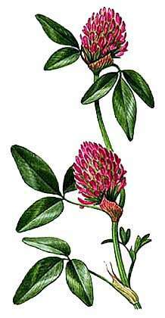

Slide 10
Выполните тест 1 и 3 группы 2 и 4 группы
1.Выполните деление : 5,339: 0,001 .
а) 533,9 ; б) 5339 ; в) 0,0053339; г) другой ответ.
2.Выполните деление: 1,247:2,9.
а) 4,3; б) 0,43; в) 4,3; г) другой ответ.
3.Решите уравнение: 12 · х=2,4.
а) 5; б) 0,25; в) 50; г) другой ответ.
4.Длина комнаты 4,1 м, а ширина 2,9 м. Найдите площадь комнаты.
а) 11,89 м² ; б) 118,9 м² ; в)12,73 м² ; г)другой ответ.
5.Выберите из данных чисел наименьшее:
а) 3,5 · 2,32 ; б) 3,5 · 4,1 ; в) 2,32 · 2,1
1.Выполните деление: 0,136:0,1.
а) 13,6 ; б) 1,36 ; в) 0,0136; г) другой ответ.
2.Выполните деление: 14,75:2,5.
а) 59; б) 0,59; в) 5,9; г) другой ответ.
3.Решите уравнение: 8 · х=0,16.
а) 0,02; б) 13,7; в) 14,7; г) другой ответ.
4.Длина комнаты 4,2 м, а ширина 3,3 м. Найдите площадь комнаты.
а) 12,86 м²; б) 1,286 м²; в)13,86 м²; г)другой ответ.
5.Выберите из данных чисел наибольшее :
а) 14,5 · 2,1; б) 2,1 ·14,1 ; в) 1,9 ·14,1 .

Slide 11
Ответы к тесту «Деление и умножение десятичных дробей».
 | 1 | 2 | 3 | 4 | 5
Группы 1 и 3 | б | б | г | а | в
Группы 2 и 4 | б | в | а | в | а

Slide 12
Для сообразительных
0,25 | 0,5
 | 1
7,54
75,4 | 754

Slide 14
Спасибо за урок!

